Slide 1

OPIS ZNANE OSEBNOSTI
LEON ŠTUKELJ
Maja Breznik

Slide 2
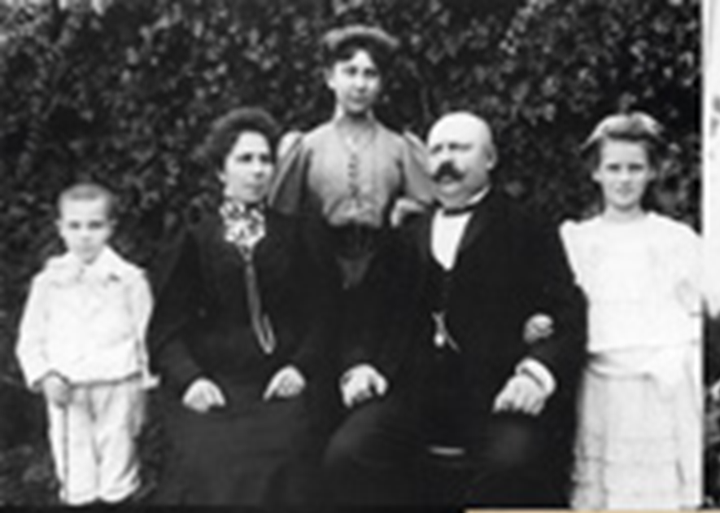
Štukljevo otroštvo
12. novembre 1898
Kandija pri Novem mestu
tretji otrok
dve sestri

Slide 3
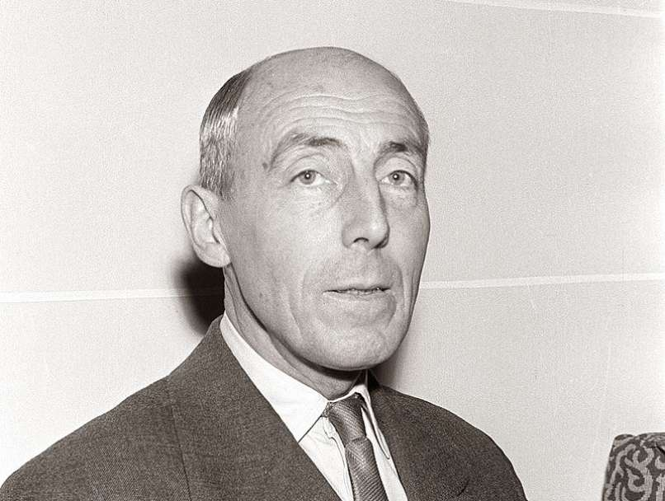
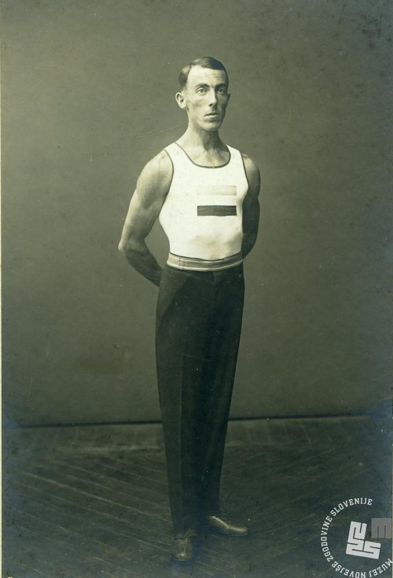
IZGLED
manjša postava
mišičasto telo
jajčasta glava
kratki temni lase
zelenkaste oči
špičast nos
manjše ustnice
moralen, optimističen, skromen

Slide 4
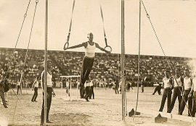
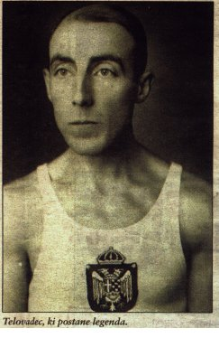
Njegovo življenje
obiskoval deško šolo – vodili frančiškani
pričel svojo gimnastično pot
obiskoval gimnazijo – Novo mesto
prva svetovna vojna – živi na Dunaju
študiral pravo v Zagrebu, kasneje v Ljubljani
1937 se poroči – ustvari družino

Slide 5
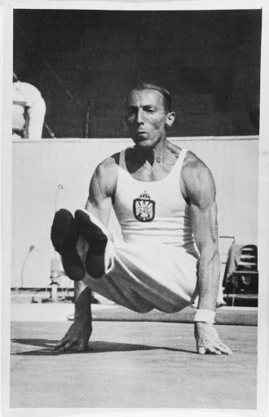
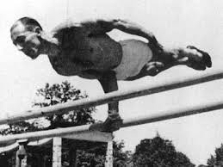
Športna kariera
pričel je kot osemletni deček – društvo Sokol
1919 se prvič udeleži velikega tekmovanja
tekmoval na: bradlji, drogu in krogih
sodeloval na treh olimpijskih igrah: Paris, Amsterdam, Berlin
20 medalji – 6 olimpijskih

Slide 6
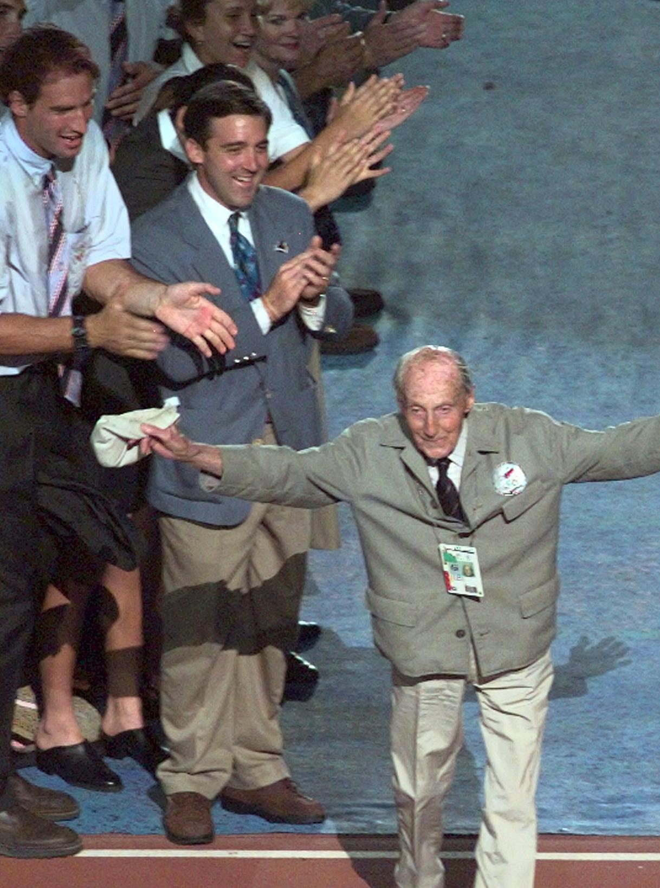
Zrelejše obdobje Štukljevega življenja
služboval: Novo mesto, Lenart, Maribor
20. stoletje – veljal za najstarejšega še živečega olimpionika
1996 povabljen v Atlanto – olimpijske igre
umrl štiri dni pred svojim 101 letom – 26. november 1999

Slide 7
Moje videnje gospoda LEONA ŠTUKLJA
bil je izjemen mož
pogumni sprejel izzive
do konca povezan s športom

